Slide 1
Организация внеурочной деятельности в лицее через проведение предметной недели
Кулыгина Т.Д., учитель математики МБОУ лицея № 8 г. Ставрополя им. Н.Г. Голодникова

Slide 2
Цели проведения предметной недели МО математики, физики, информатики
Привитие интереса к изучаемым предметам
Расширение рамок школьных учебников
Популяризация знаний в области математики, физики, информатики
Способствование проявлению и развитию творческих способностей обучающихся
Совершенствование профессионального мастерства педагогов через подготовку, организацию и проведение открытых уроков и мероприятий.

Slide 3
Задачи
1 .Создание условий максимально благоприятствующих получению качественного образования каждым учеником в зависимости от его индивидуальных способностей, наклонностей, культурно – образовательных потребностей.
2. Повышение интереса учащихся к учебной деятельности, к познанию действительности и самого себя, а также выработке самодисциплины и самоорганизации.
3. Оценка влияния предметной недели на развитие интереса учеников к изучаемым предметам.
4. Помощь учителям и ученикам в раскрытии своего творческого потенциала.
5. Создание атмосферы сотрудничества и сотворчества.

Slide 4
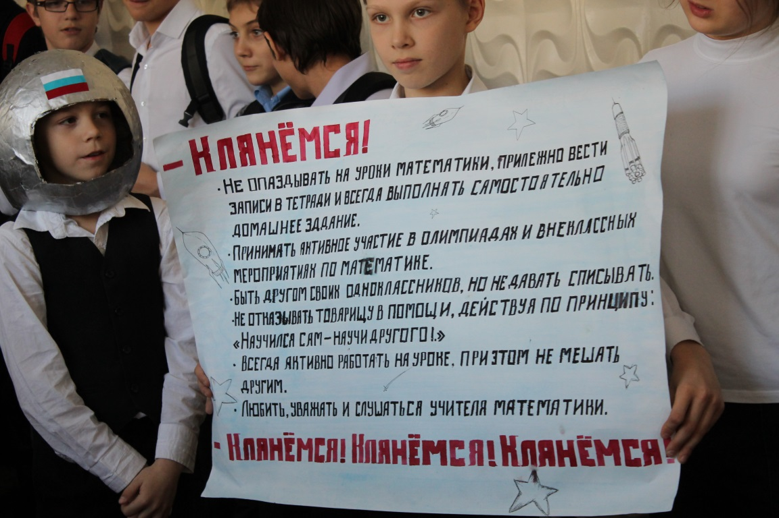
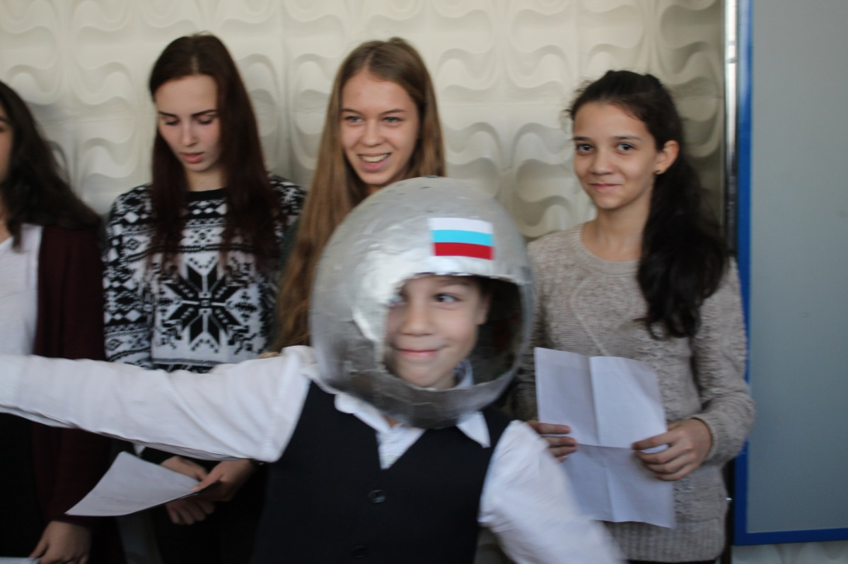
Открытие предметной недели

Slide 5
Мониторинг внеурочной деятельности по ФГОС ООО

Slide 6
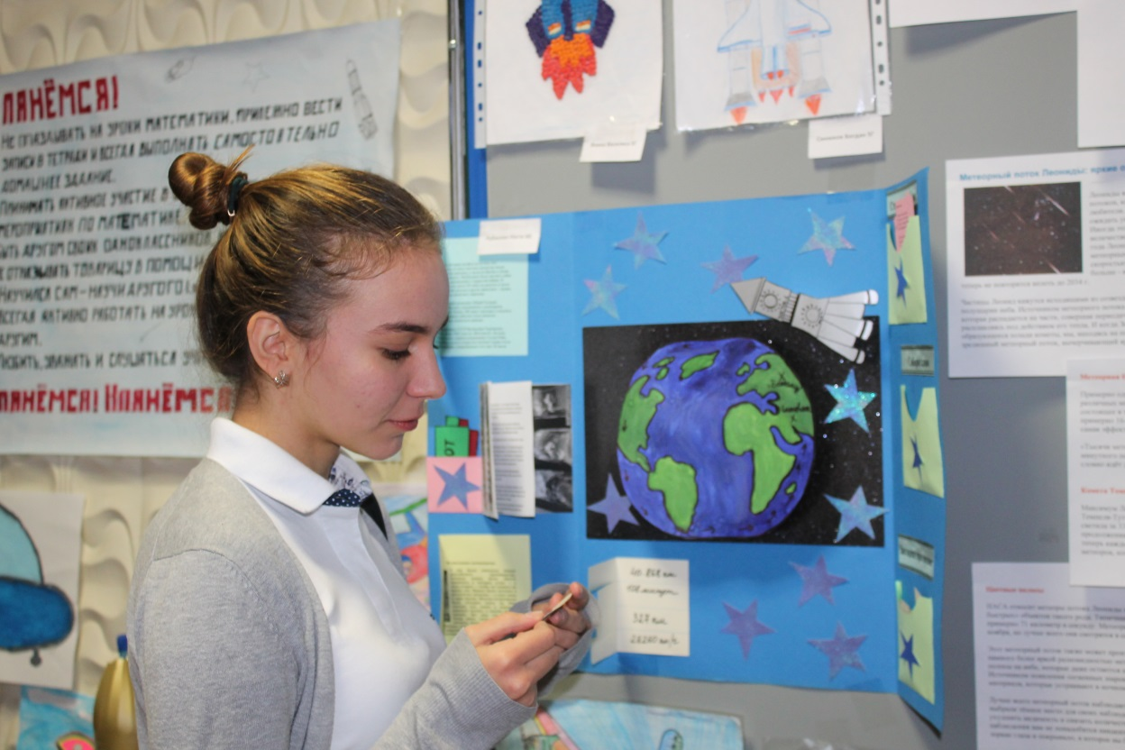
Путешествие по Солнечной системе (оформление стенда)

Slide 7
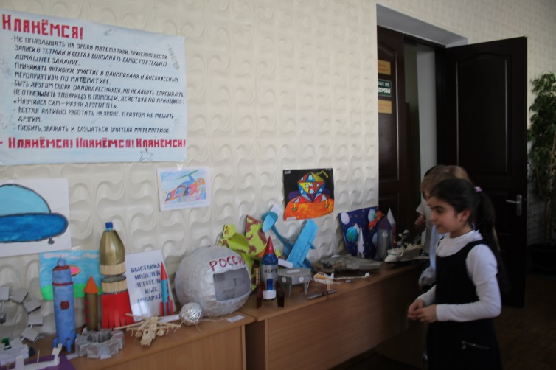
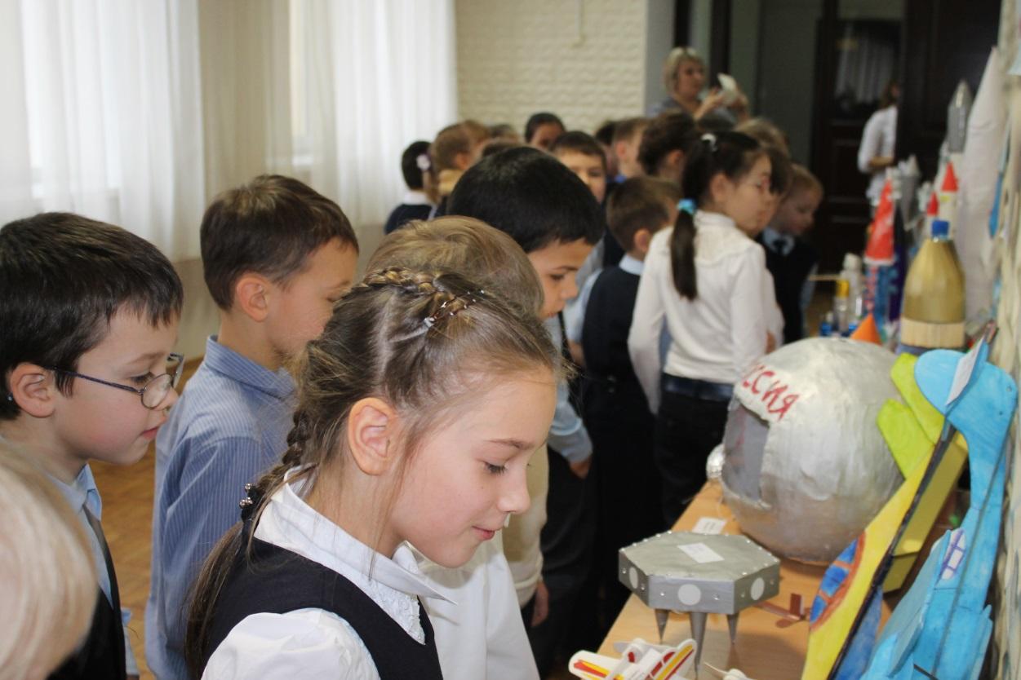
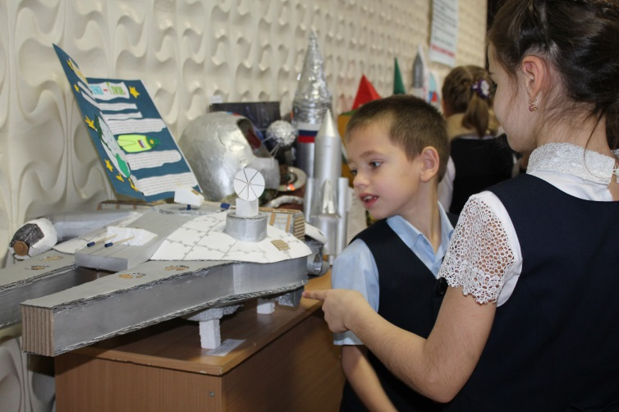
Выставка моделей летательных аппаратов

Slide 8
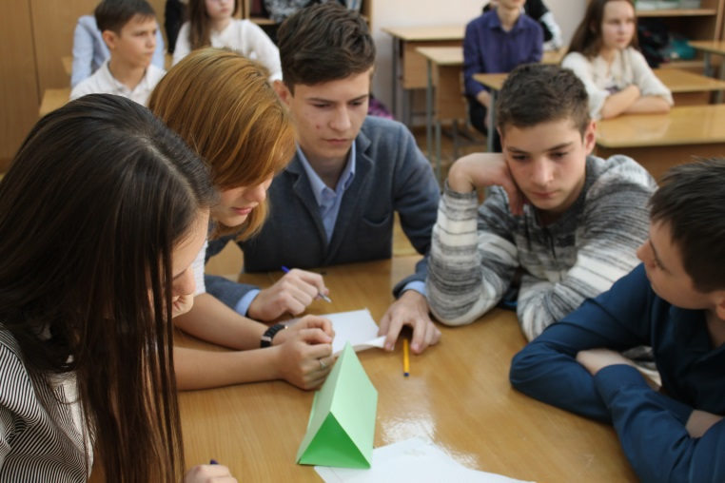
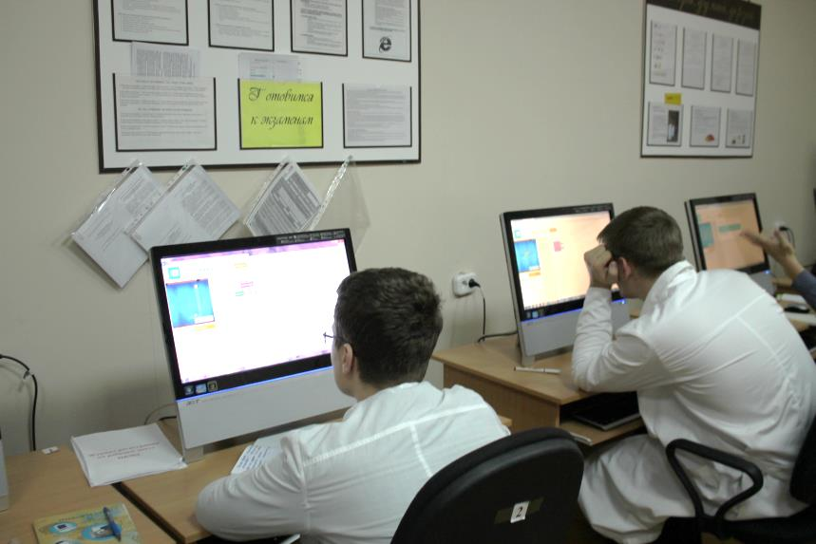
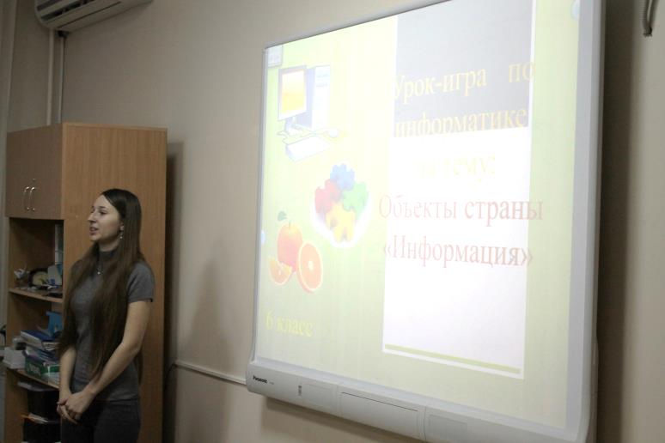
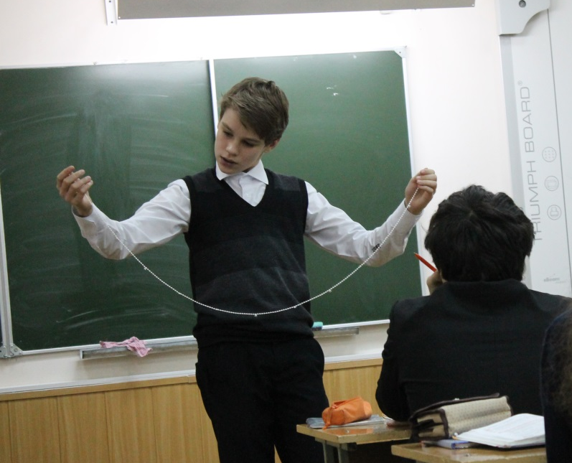
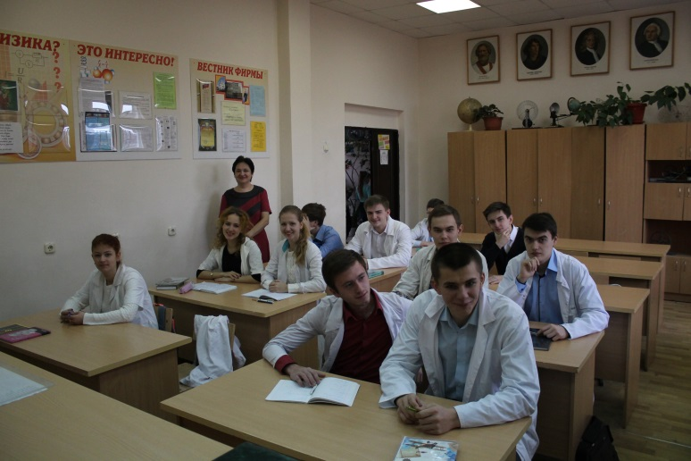
Открытые уроки

Slide 9
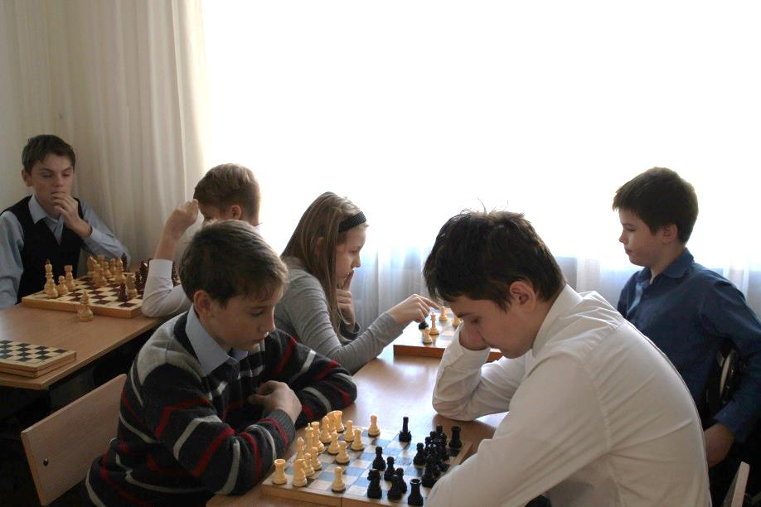
Шахматный турнир
Шахматный турнир, в котором приняли участие старшая группа 22 чел., младшая группа - 24 чел.
Победители
в младшей группе Садовой Алексей 6а
в старшей группе Гринев Дмитрий 8а

Slide 10
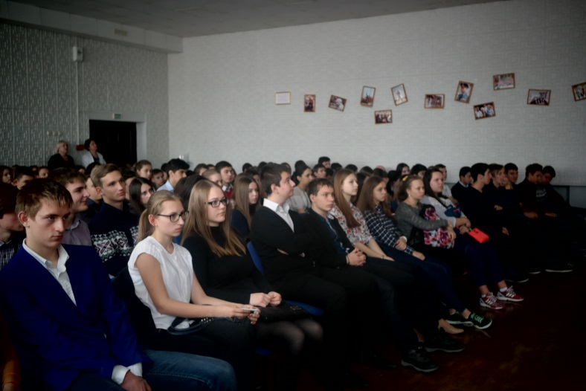
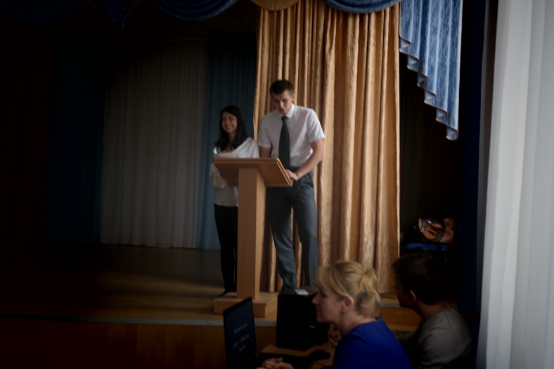
Заключительное мероприятие «Космический урок: Наш дом Земля»
В ходе мероприятия дети посмотрели видеоролик о быте космонавтов на МКС, о том какие опыты проводятся на МКС, а также приняли участие в викторине, которая проводилась в форме игры «Кто хочет стать миллионером»

Slide 11
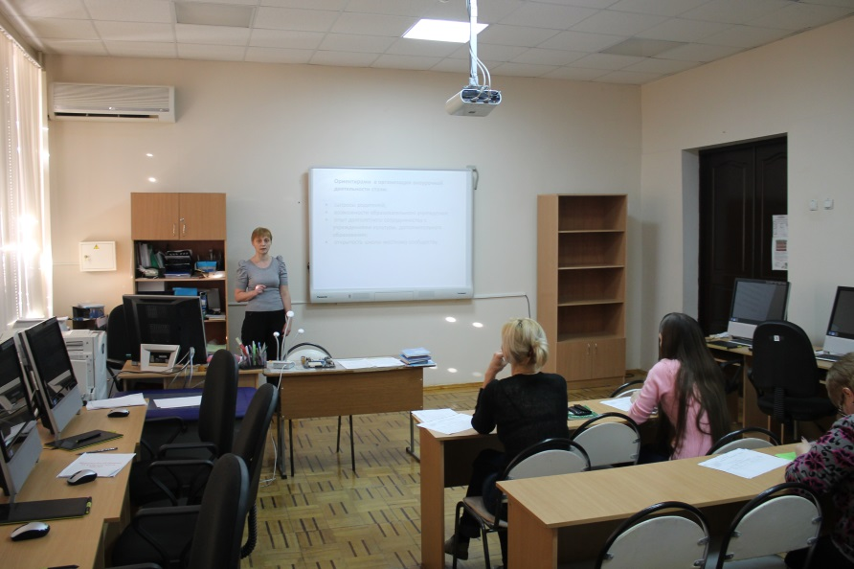
Мастер-класс «Разработка модели внеурочной деятельности в рамках ФГОС ООО»
был подготовлен и проведен учителями Бирюковой Н.А. и Лящук С.В.
Бирюкова Н.А. обобщила опыт образовательных организаций по разработке программ внеурочной деятельности, рассказала о мониторинге эффективности внеурочной деятельности, о заполнении индивидуальных карт обучающихся.

